Slide 1




Compra Pública Precomercial
Dispositivo energía de las olas
25 noviembre 2019

Slide 2
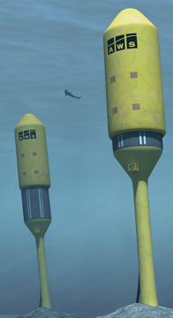
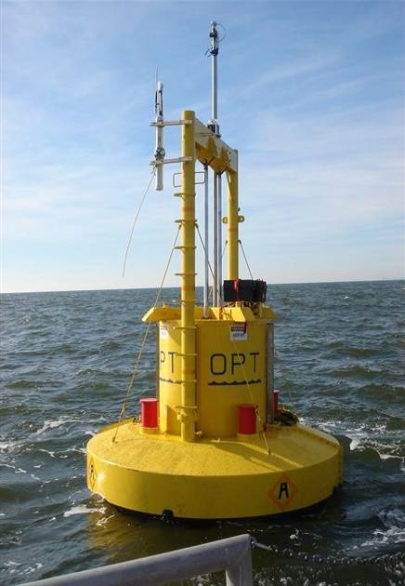
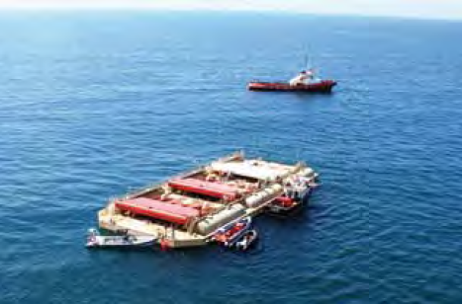
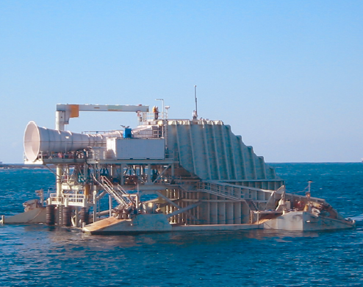
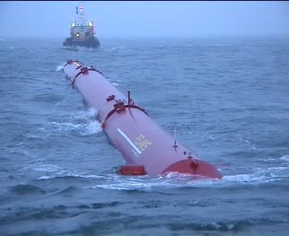
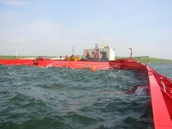
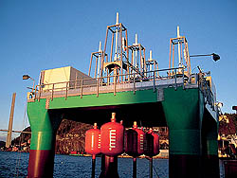
INDEFINICIÓN TECNOLÓGICA

Slide 3
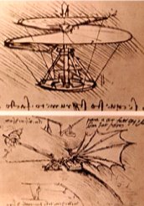
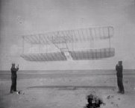
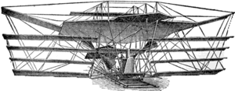
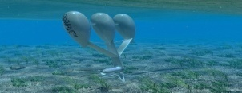
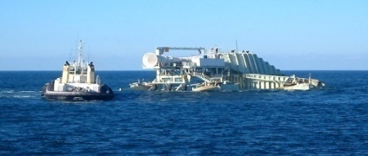
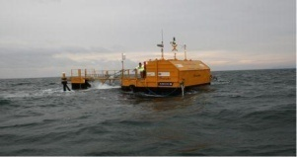
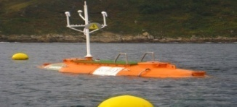

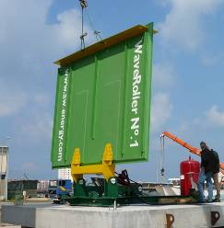
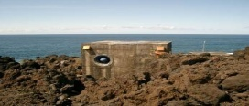
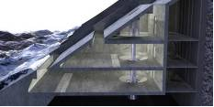
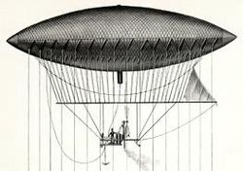
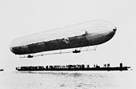
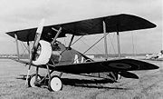
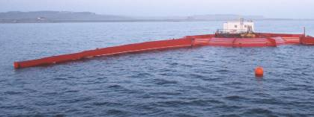
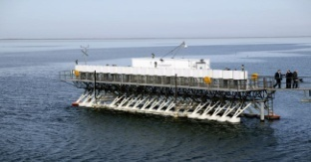
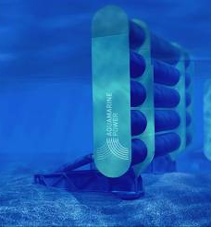
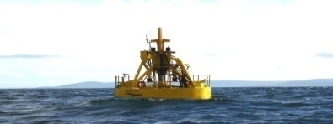
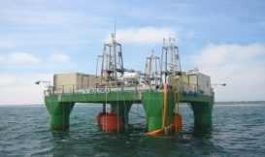
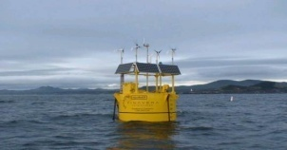
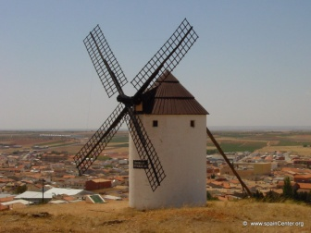
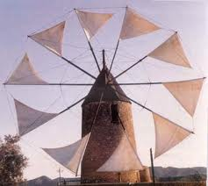
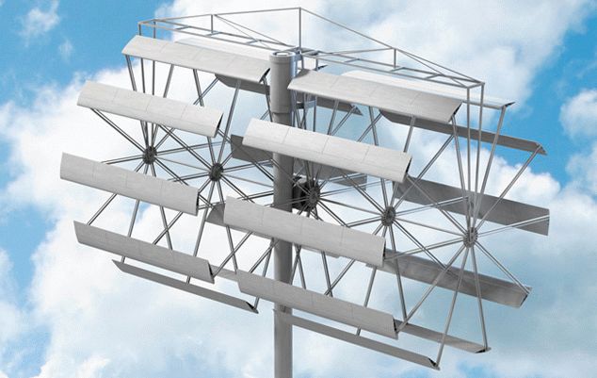
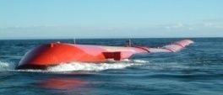
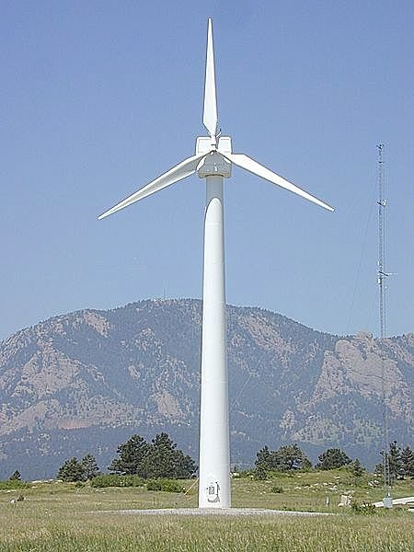



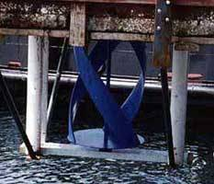


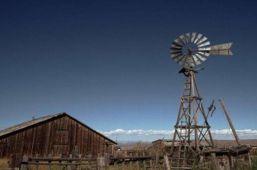
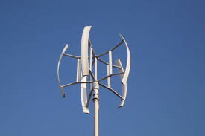
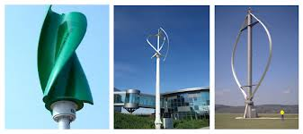

INDEFINICIÓN TECNOLÓGICA
???

Slide 4

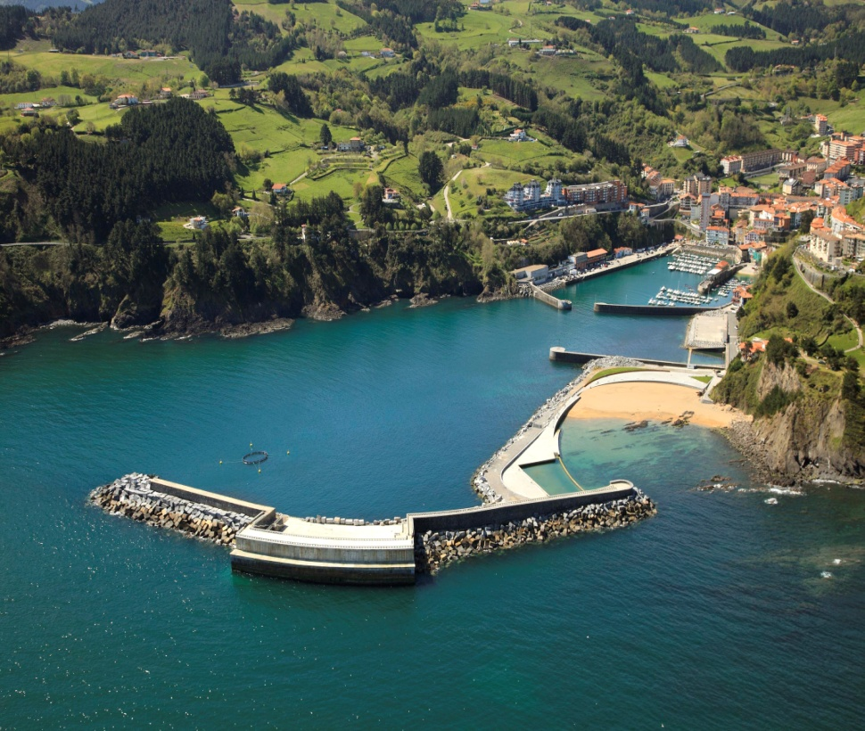
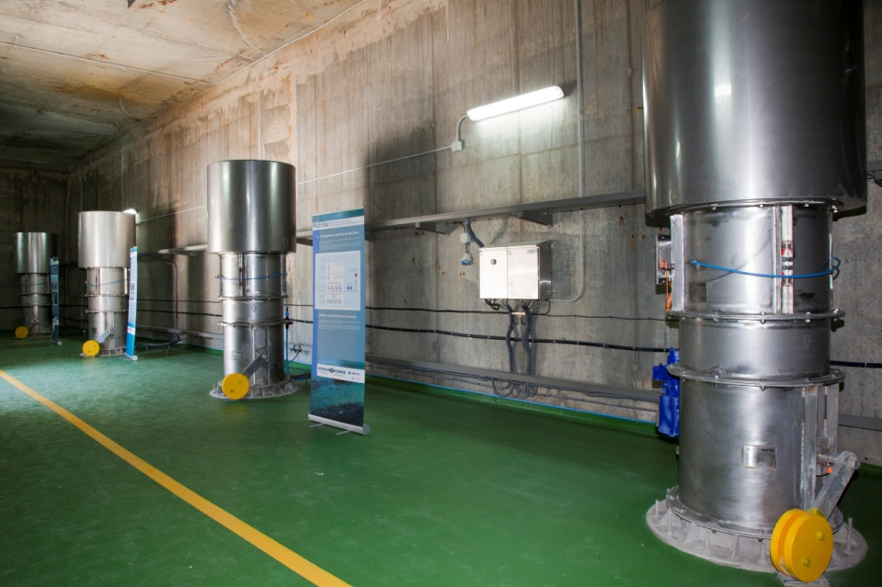
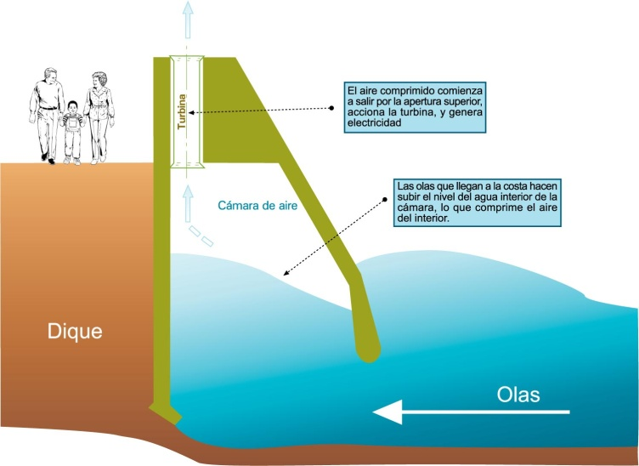
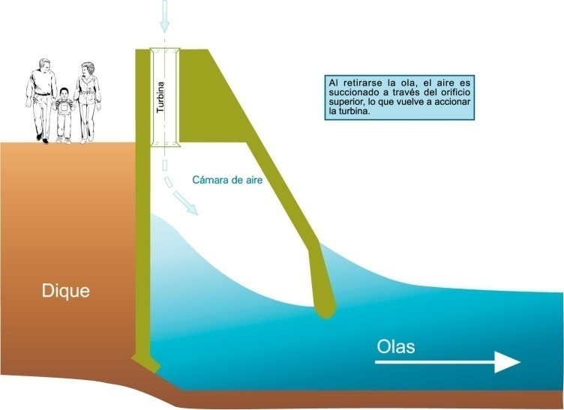
NUESTRO POSICIONAMIENTO
Planta de Mutriku
OBJETIVOS
  Demostración de la tecnología OWC (columna de agua oscilante)
  Infraestructura de ensayo
CARACTERÍSTICAS
  Se aprovecha la construcción de un nuevo dique de abrigo para integrar una planta de aprovechamiento energético del oleaje
  Potencia: Multiturbina (16 x 18,5 kW), 296 kW
  Promotores: EVE y Gobierno Vasco (Puertos)
Columna de agua oscilante (OWC)
Fig. 1
Columna de agua oscilante (OWC)
Fig. 2

Slide 5
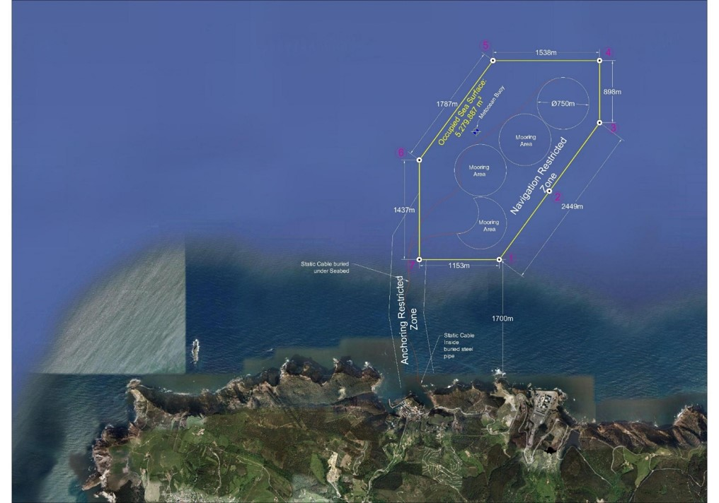
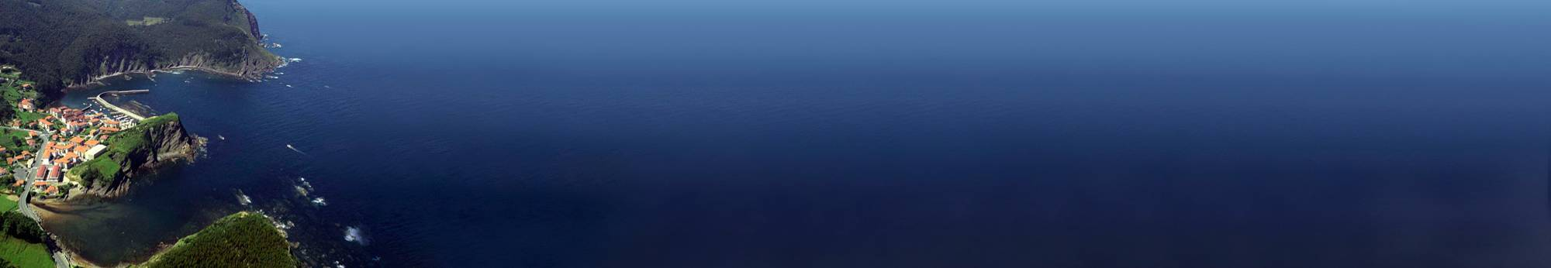
NUESTRO POSICIONAMIENTO
BiMEP
OBJETIVOS
  Demostración y validación de dispositivos de energías marinas
  Infraestructura de ensayo
CARACTERÍSTICAS
  20 MW de potencia total
  Varios puntos de conexión
  Diseñada para facilitar la instalación, operación y mantenimiento de los dispositivos a ensayar
  Área de ensayos vigilada 24/7
  Promotores: EVE e IDAE

Slide 6

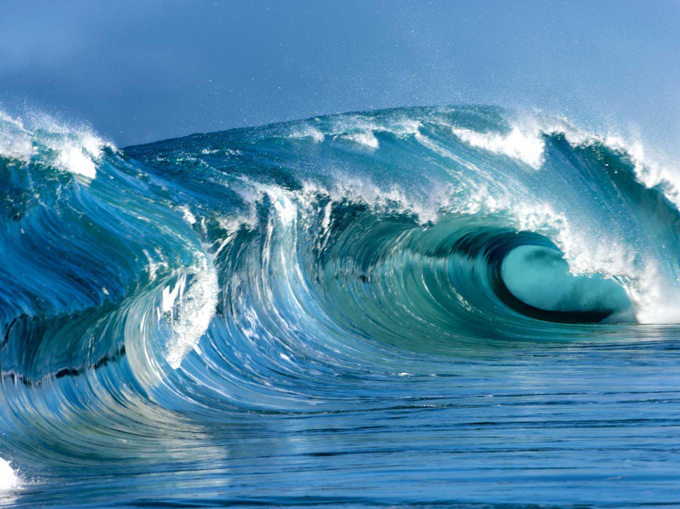
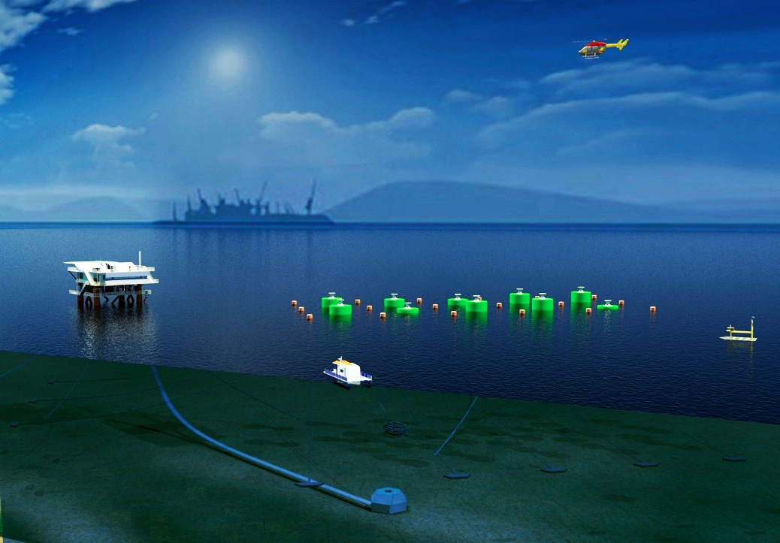









NUESTRO POSICIONAMIENTO
Assembly and logistics base
Park design and planning
Sub-station
Operation
Operations
Moorings
Resource and meteorology
Maintenance
Subsea cable

Slide 7
COMPRA PÚBLICA PRECOMERCIAL
¿Qué queremos hacer?
Desarrollar un dispositivo experimental para el aprovechamiento de la energía de las olas en mar abierto
¿Cuál es el objetivo básico del proyecto?
Avanzar en el desarrollo tecnológico, pasar de un TRL 4-5 (validación de componentes en entorno laboratorio) a un TRL 6-7 (demostración de prototipo en entorno real)
Disponer del conocimiento
No es relevante el dispositivo como tal
  TRL: Technology Readiness Level (TRL 1 – TRL 9)

Slide 8
COMPRA PÚBLICA PRECOMERCIAL
¿Qué tipo de licitación utilizamos?
Compra Pública Precomercial
Firma contrato: noviembre 2015
Presupuesto: 2,5 M€ (aportación tecnólogo mínima 20%)
Licitación en dos fases:
  Fase I: mostrar el recorrido hasta el TRL4-5
  Fase II: mostrar la planificación propuesta para alcanzar el TRL6-7
En ambas fases hay oferta económica, en Fase II sólo se puede igualar o mejorar la oferta de la Fase I
El objeto de la compra es la I+D necesaria para disponer del conocimiento necesario para construir, instalar y operar el que pueda ser un primer prototipo comercial, evolución del ensayado bajo esta CPP
  TRL: Technology Readiness Level (TRL 1 – TRL 9)

Slide 9
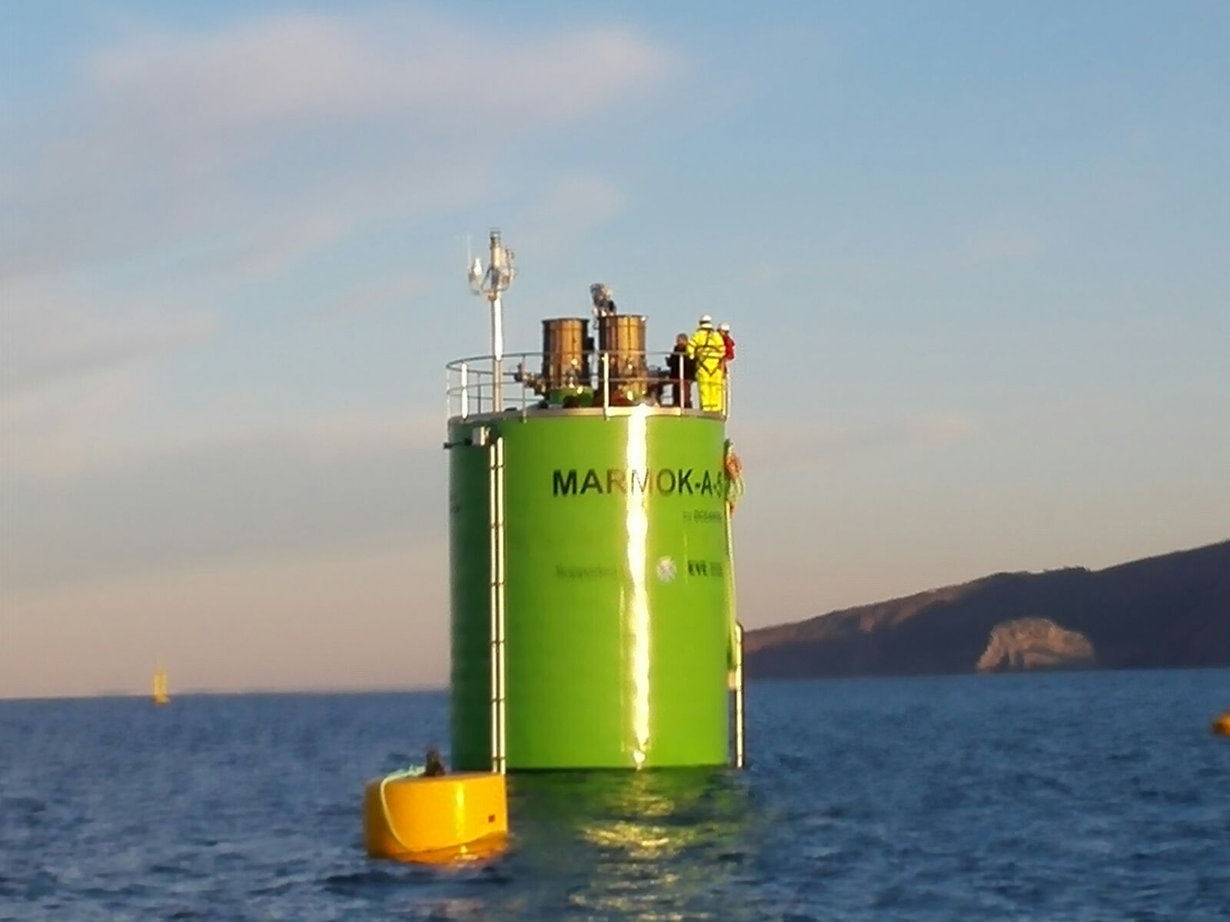
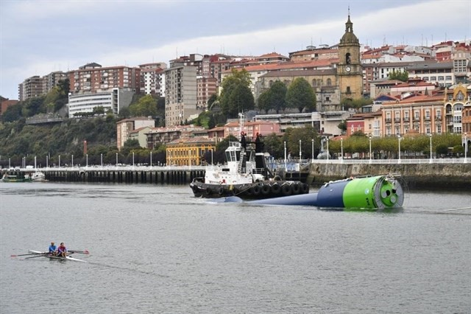
EL DISPOSITIVO
MARMOK-A-5
  Captador experimental de tecnología OWC para el aprovechamiento de la energía de las olas en mar abierto (TRL 6-7).
  Fabricación del captador (2016)
  Ensayo de turbinas y sistemas de control en Mutriku (2016)
  Botadura y amarre en BiMEP (octubre 2016)
  Ensayo global en BiMEP (2016-2017)

